Slide 1

JPA – Mapeamento de Entidades Bidirecional
Instituto federal de educação, ciência e tecnologia da paraíba – ifpb – campus cajazeiras
Curso: análise e desenvolvimento de sistemas
PROF. CRISTIANO FONTES

Slide 2
Relacionamento de Entidades Bidirecional
Uma outra perspectiva do sentido de um relacionamento, nos permite definir os relacionamentos bidirecionais. Na prática, estes relacionamentos indicam que há um relacionamento em ambos os sentidos entre as entidades.

Slide 3
Relacionamento de Entidades Bidirecional
Diferentemente dos relacionamentos unidirecionais, os bidirecionais necessitam de mapeamento em ambas as entidades, uma vez que se relacionam, comportando-se como se existissem dois relacionamentos unidirecionais (um para cada entidade envolvida).

Slide 4
Relacionamento de Entidades Bidirecional
Nos relacionamentos bidirecionais temos o conceito de Entidade possuidora e Entidade inverso.
Entidade possuidora: A tabela dessa entidade será a possuidora da chave estrangeira.
Entidade inverso: O atributo deve ser anotado e configurado com mappedBy.

Slide 5
Relacionamento de Entidades Bidirecional: Um para um
No geral, os mapeamentos bidirecionais, não se diferenciam muito quanto ao uso das anotações. Conforme podemos observar, no Código a seguir, temos um relacionamento Um para Um entre as entidades Gerente e Departamento. Quando realizarmos o mapeamento, vamos definir uma coluna na tabela Gerente que faz referência a chave primária de Departamento.

Slide 6
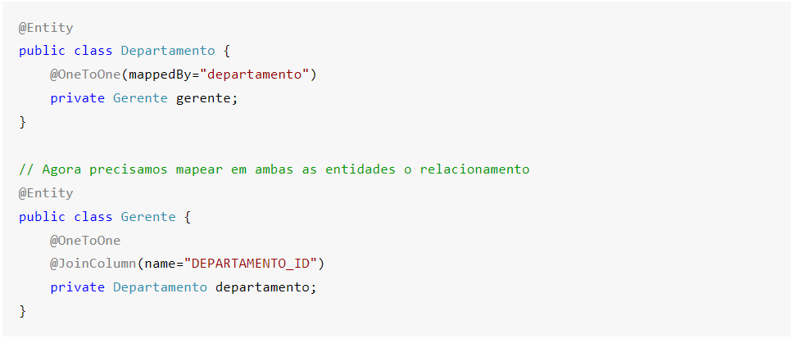
Relacionamento @OneToOne bidirecional
Relacionamento entre ambos os sentidos das entidade Gerente e Departamento:

Slide 7
Relacionamento @OneToOne bidirecional
A entidade Inverso, leva a anotação @OneToOne com o parâmetro mappedBy.
A entidade Possuidora, leva a anotação @JoinColumn. Porém, o uso dessa anotação, assim como a @Column não é obrigatória para identificarmos o relacionamento.

Slide 8
Relacionamento @OneToOne bidirecional
É importante destacar que o parâmetro declarado no mappedBy deve ter o mesmo nome do atributo que se deseja mapear.
Neste exemplo, utilizamos, na entidade Departamento, mappedBy=“departamento” e o atributo da entidade Gerente o atributo com o nome departamento.

Slide 9
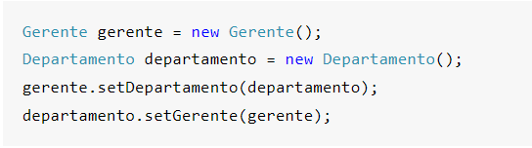
Relacionamento @OneToOne bidirecional
Além disso, nos relacionamentos bidirecionais, precisamos fazer a atribuição nas duas entidades, conforme visto no Código a seguir.

Slide 10
Relacionamento @OneToMany e @ManyToOne bidirecional
Nos relacionamentos unidirecionais temos duas maneiras de mapear o relacionamento de uma para muitas entidades, com as anotações @OneToMany e @ManyToOne.
Entretanto, quando realizamos um mapeamento bidirecional temos uma única forma de fazê-lo.

Slide 11
Relacionamento @OneToMany e @ManyToOne bidirecional
Conforme podemos observar, no código a seguir, temos um relacionamento Um para Muitos entre as entidades Gerente e Projeto, e, outro relacionamento de Muitos para um entre Projeto e Gerente.
Quando realizarmos o mapeamento, será criada uma tabela auxiliar para armazenar as chaves de Gerente e Projeto.

Slide 12
Relacionamento @OneToMany e @ManyToOne bidirecional
Contudo, sempre que necessitarmos de uma instância das entidades envolvidas no relacionamento bidirecional, o provider precisará realizar uma junção entre as três tabelas. Esse procedimento pode causar uma diminuição de performance da aplicação.
Uma outra estratégia permite que seja definida uma coluna na tabela Projeto que faz referência a chave primária de Gerente. Para isso, utilizamos a anotação @JoinColumn, no lado muitos do relacionamento.

Slide 13
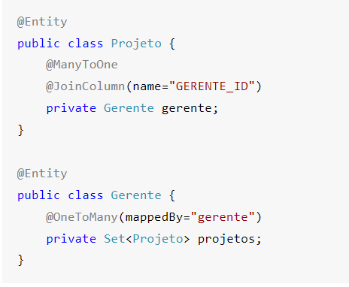
Relacionamento @OneToMany e @ManyToOne bidirecional
A especificação exige que o lado possuidor do relacionamento seja o lado Muitos e não o Um.

Slide 14
Relacionamento @ManyToMany bidirecional
Na prática, um relacionamento Muitos para Muitos bidirecional se diferencia do unidirecional por manter referências em ambas as entidades. Como no mapeamento unidirecional, também será criada uma tabela auxiliar para manter as chaves estrangeiras das duas tabelas.
Conforme podemos observar, no Código a seguir, temos um relacionamento Muitos para Muitos entre as entidades Funcionario e Projeto; e, outro relacionamento de Muitos para Muitos entre Projeto e Funcionario.

Slide 15
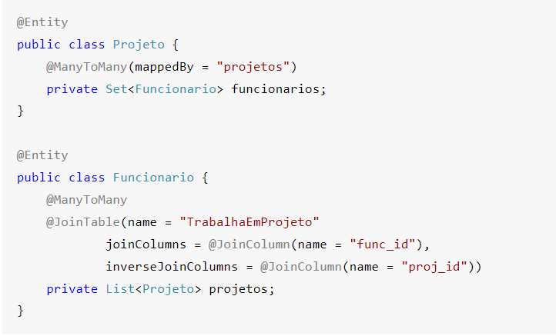
Relacionamento @ManyToMany bidirecional
No relacionamento bidirecional de Muitos para Muitos não faz diferença a entidade que será a possuidora ou inversa, pois sempre será gerada a tabela auxiliar.

Slide 16
Relacionamento bidirecional: exercicío
Conforme descrição a seguir, implemente as classes e seus respectivos mapeamentos:
Uma empresa está organizada em departamentos. Cada departamento tem um nome único, um número único e um empregado que o gerencia.
Um departamento controla um número qualquer de empregados e projetos, onde, cada qual deve conter um único nome, um único número e uma única localização.
Armazenamos o nome de cada empregado, o número do seu seguro social, endereço, salário, sexo e data de nascimento. Um empregado está alocado em um departamento, e deve trabalhar em diversos projetos que são controlados por este departamento.

